Slide 1
10 Křesťanství ve věku extrémů I – západní křesťanství a krize západní společnosti v 1.polovině 20. století, západní křesťanství a totalitarismus. Křesťanství ve věku extrémů II – aggiornamento a II. vatikánský koncil, ekumenismus, globalizace a západní křesťanství.
RLA07 Křesťanství II

Slide 2
Pápežstvo na začiatku 20. storočia
pápežstvo a modernita
kult pápeža
pápež ako nadnárodný diplomat a „peacemaker“
romanizácia
sociálny aspekt
Katolícka akcia a zapojenie laikov
rozvoj teologického myslenia
ekumenické hnutie
mariánske hnutie

Slide 3
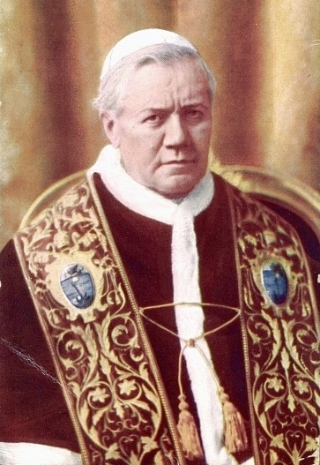
Pius X. (1903–1914)
1903 – „E Supremi“
1907 – „Lamentabili Sane Exitu“
1907 – „Pascendi Dominici Gregis“

Slide 4
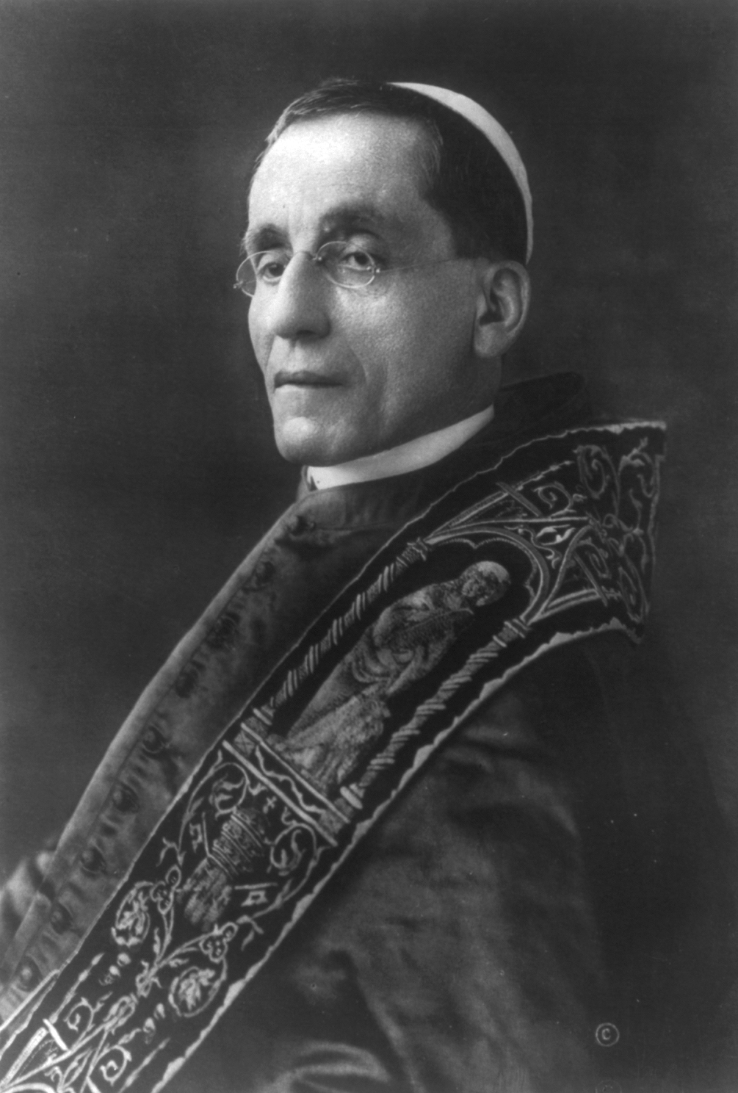
Benedikt XV. (1914 – 1922)
1. svetová vojna
sekretár Pietro Gasparri
Kódex kanonického práva (1917)
Katechizmus katolíckej cirkvi (1921)
ortodoxné východné cirkvi
rozhovory v Malines
„Maximum illud“ (1921)

Slide 5
Medzi vojnami
Rudolf Otto (1869–1937)
Karl Holl (1866–1926)
Karl Barth (1886–1968)
teológia krízy vs. kultúrny protestantizmus
Rudolf Bultmann (1884–1976)
demytologizácia
Formgeschichte
Sitz im Leben
Paul Tillich (1886–1965)
„tretia cesta“ (medzi dialektickou a liberálnou teológiou)

Slide 6
Situácia v nacistickom Nemecku
hnutie „Nemeckí kresťania“
1933 „árijská klauzula“
Reinhold Krause (1893–1980) a podpora nacizmu
Dietrich von Hildebrand (1889–1977)
Dietrich Bonhoeffer (1906-1945)
kirchenkampf
1934 Vyznávajúca cirkev

Slide 7
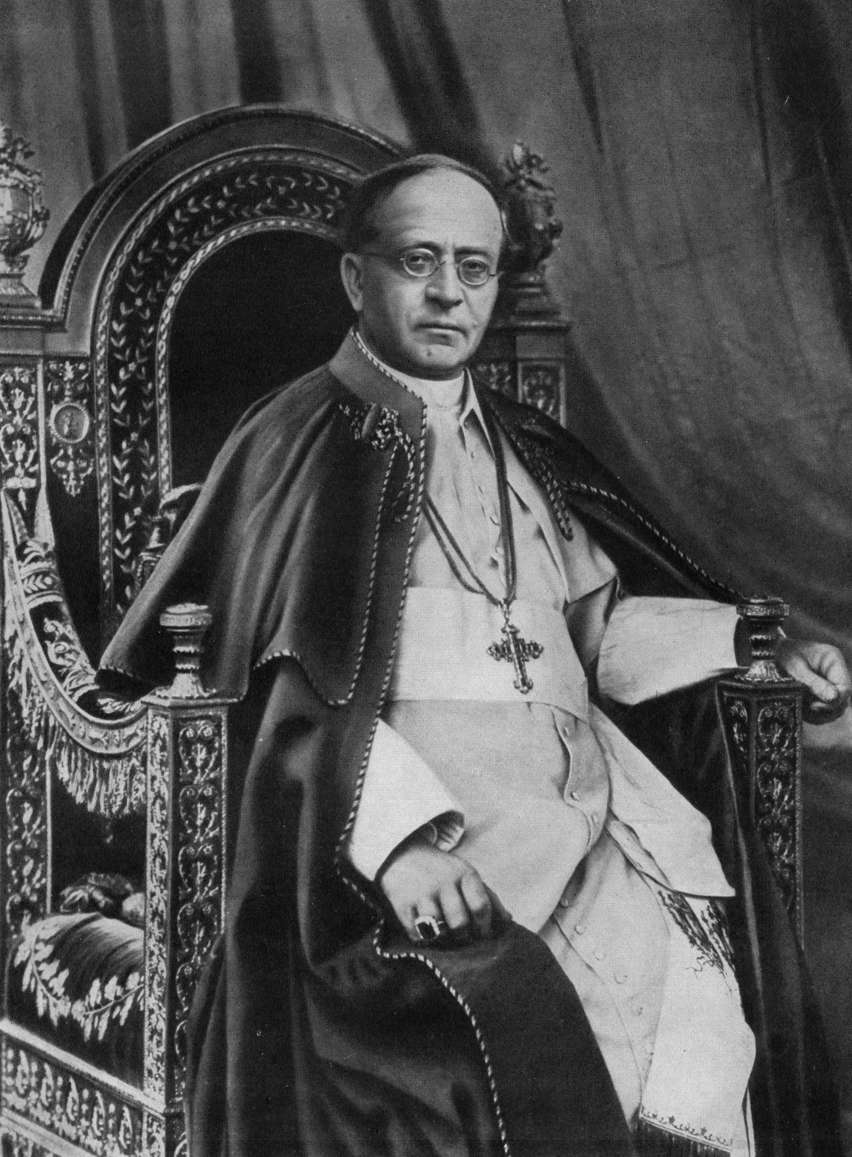
Pius XI. (1922-39)
fašistické hnutie a „rímska otázka“
lateránske zmluvy (1929)
Reichskonkordat (1933)
„Mit brennender Sorge“ (1937)
„Humani generis unitas“ (1938)
„Casti connubi“ (1930)
„Quadragesimo anno“

Slide 8
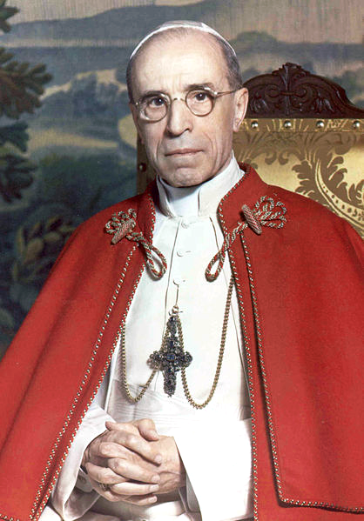
Pius XII. (1939–1958)
2. svetová vojna
1940 plán „päťbodového mieru“
holokaust
vzťahy s USA
studená vojna
„Munificentissimus Deus“ (1950)
„Humani generis“ (1950)
„Divino afflante spiritu“ (1943)

Slide 9
Po 2. svetovej vojne
Nouvelle Théologie
Joseph Ratzinger
teológia oslobodenia
Gustavo Guttierez
Leonardo Boff
feministická teologie osvobození
Carter Heyward

Slide 10
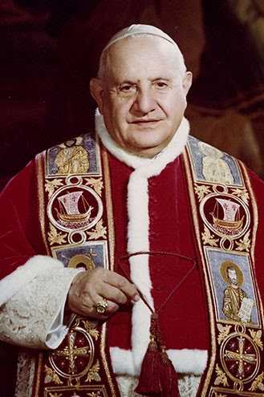
Ján XXIII. (1958–1963)
„provizórny pápež“
progresívne vs. konzervatívne krídlo
„Mater et magistra“ (1963)
„Pacem in terris“ (1963)
otvoreniu sa Východu
pápež Koncilu

Slide 11
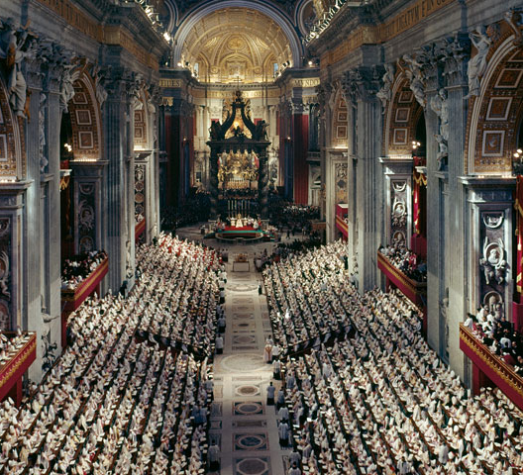
2. Vatikánsky koncil (1962-1965)
Ján XXIII - Pavol VI.
aggiornamento
„Sacrosanctum concilium“ – liturgia
„Lumen gentium“
„Gaudium et Spes“
„Nostra aetate“ a „Unitatis redintegratio“
ekumenismus
Hans Küng

Slide 12
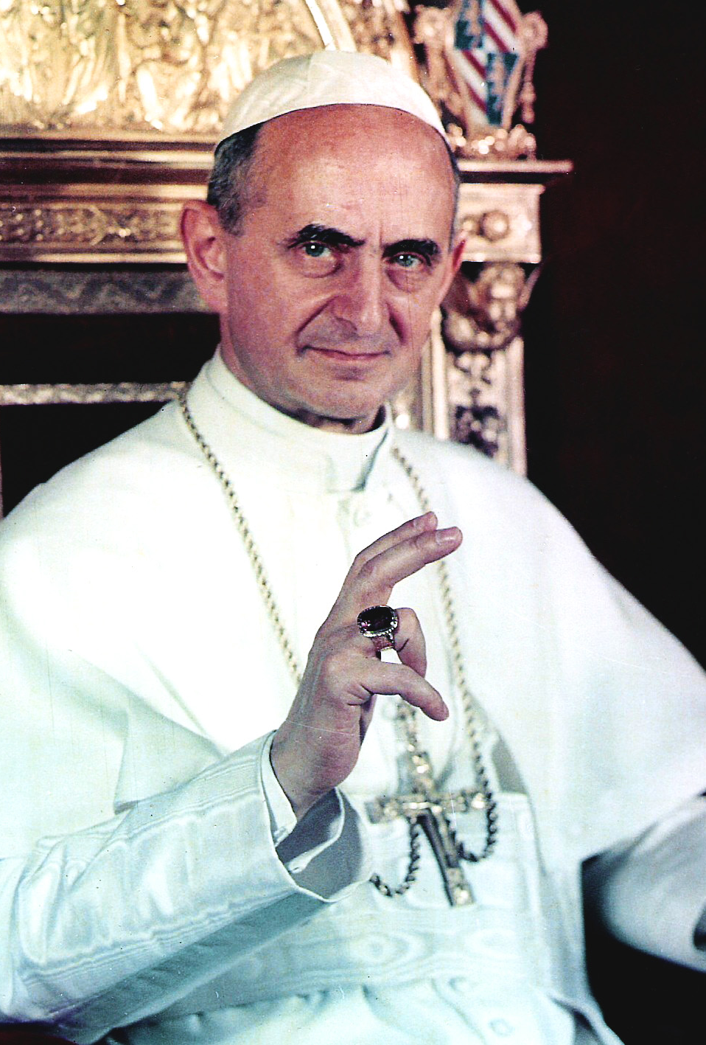
Pavol VI. (1963–1978)
„Dei Verbum“
náboženská sloboda
„Popolorum progressio“ (1967)
ostpolitik
zápas s dôsledkami koncilu
tradicionalistickí
Marcel Lefebvre - Kňazské bratstvo svätého Pia X.
progresívni
„Sacerdotalis caelibatus“ (1967)
„Humanae vitae“ (1968)
„Personae humanae“ (1975)

Slide 13
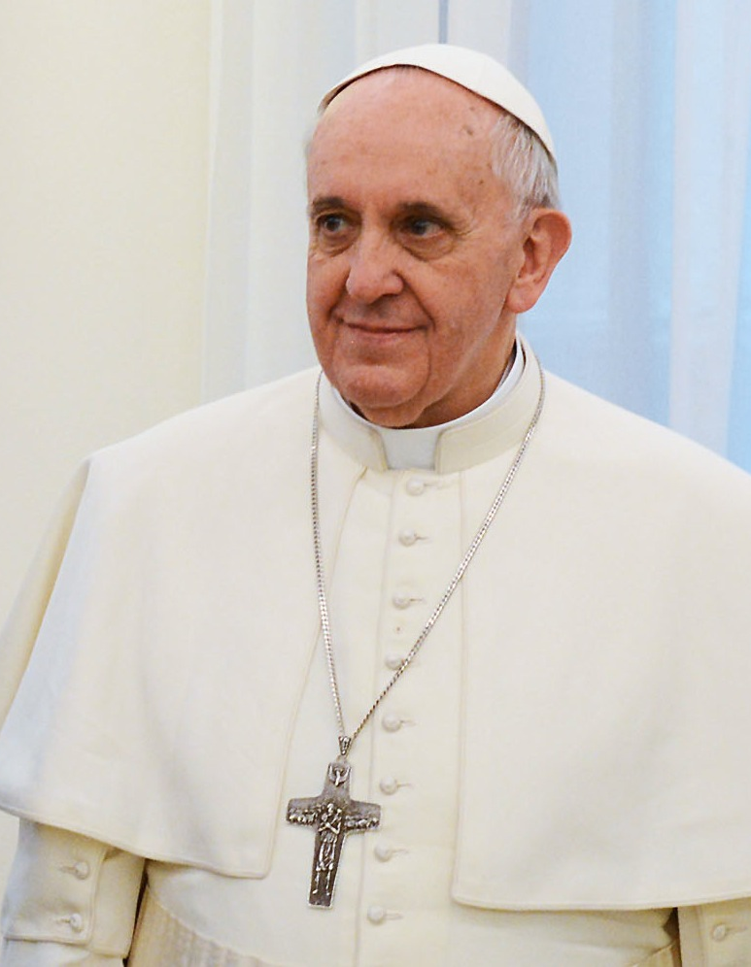
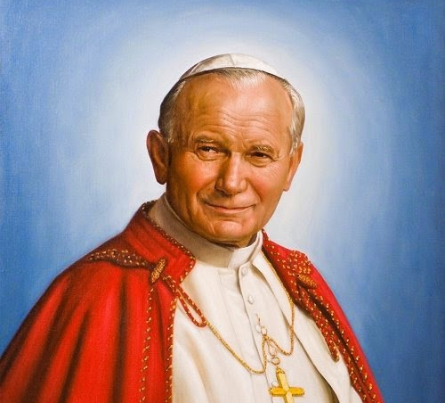
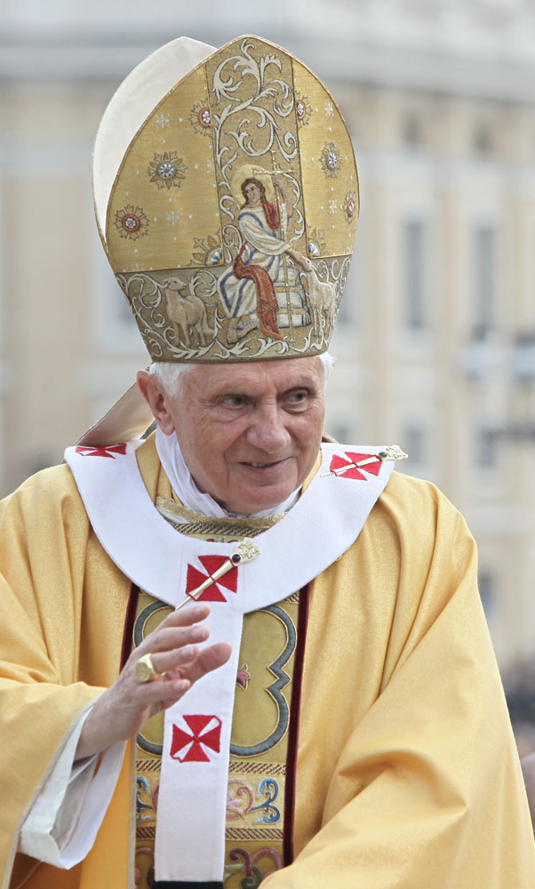
Ján Pavol II. (1978–2005)
„Ordinatio sacerdotalis“ (1994)
„Veritatis splendor“ (1993)
Benedikt XVI. (2005 – 2013)
reformný, neskôr konzervatívny
František I. (2013 – )
jezuita
vplyv teológie oslobodenia
dôraz na sociálnu pomoc
ekumenizmus
kritika kapitalizmu

Slide 14
Postmoderné kresťanstvo
spoločenstvo
racionalita
absolútna objektivita vedy
rozvoj poznania a pokrok

